Slide 1


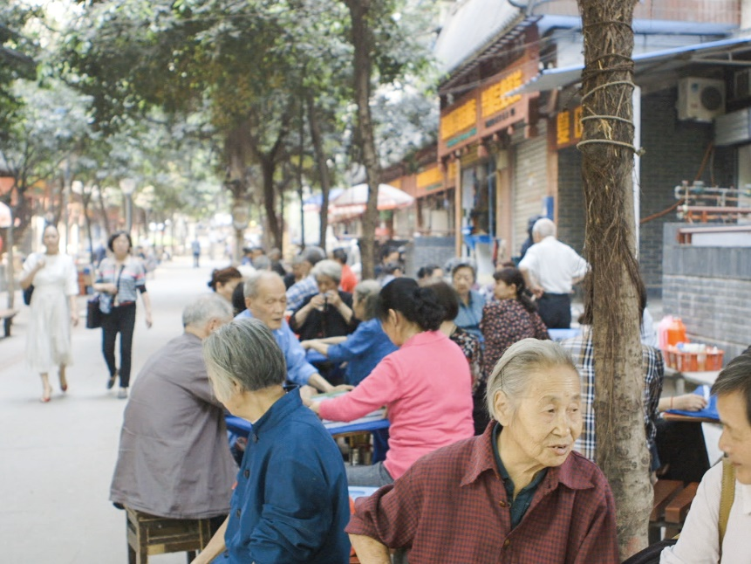
Nye Bymidter
Hvordan vil covid-19 ændre fremtidens fælles byrum og fælles mødesteder?
DB Kulturkonference, 23. september 2021
Sønderborg
    Af Birgitte Svarre
    Leder af Gehls byteam

Slide 2
Gehl arbejder med byens rum og byens liv i strategier, analyser og masterplaner
Vi arbejder over hele verden med at skabe byer for mennesker

Slide 3


Hos Gehl har vi i 20 år arbejdet med at skabe attraktive rum i byer - steder hvor folk har lyst at opholde sig. Vi er funderet i 50 års byrumsforskning og anvender en bred vifte af metoder til at kortlægge, dokumentere og forstå bylivet, herunder brugernes adfærdsmønstre og rutiner.

Slide 4
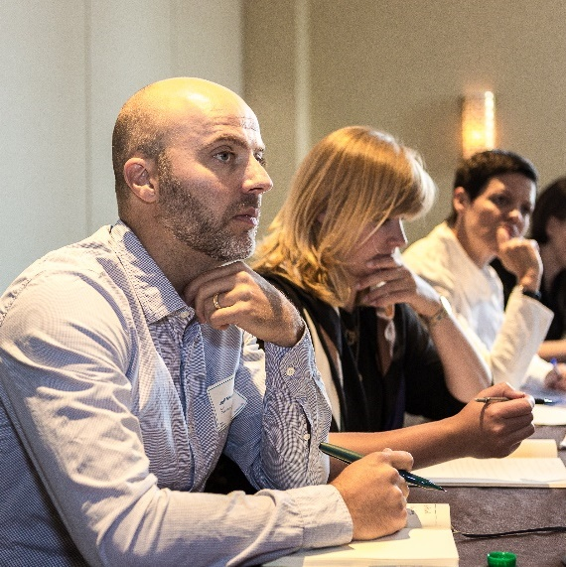
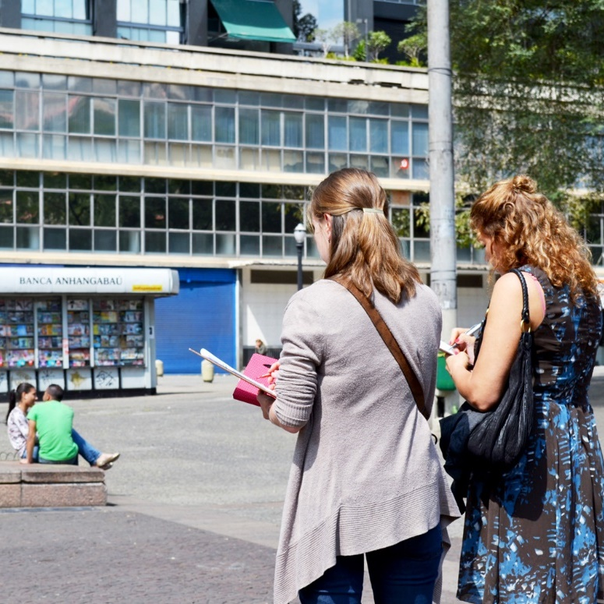
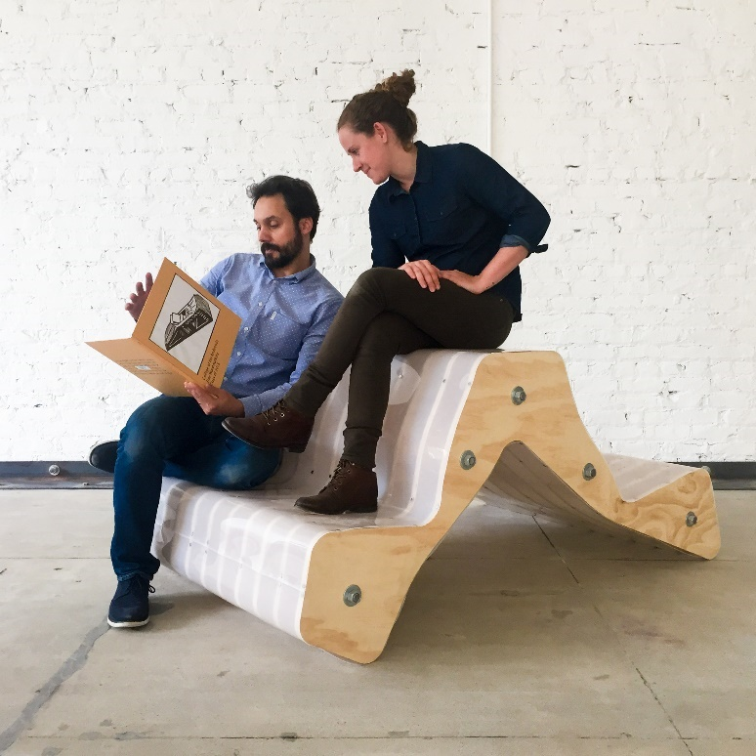
Vi er et tværfagligt team der arbejder med at skabe
‘Byer for mennesker’
Arkitekter
Sociologer
Antropologer
Landskabsarkitekter

Slide 5
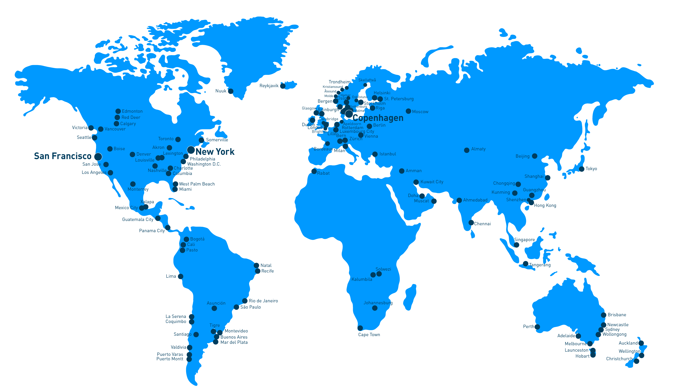
Vi har gennem mere end 20 år arbejdet i mere end 250 byer over hele verden.

Slide 6
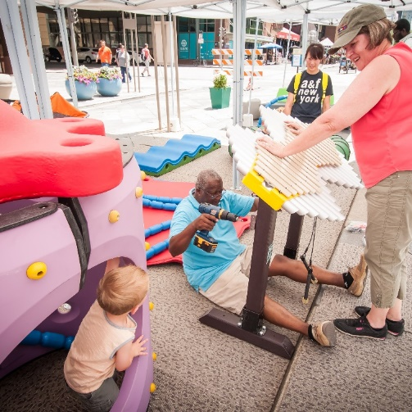
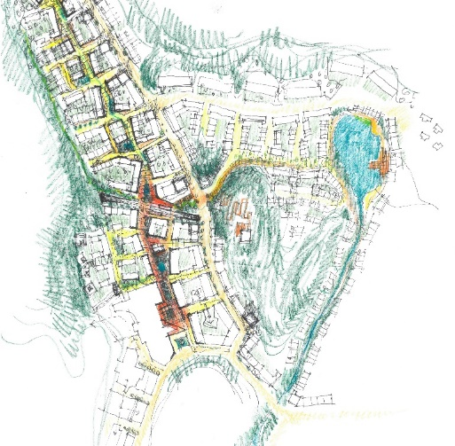
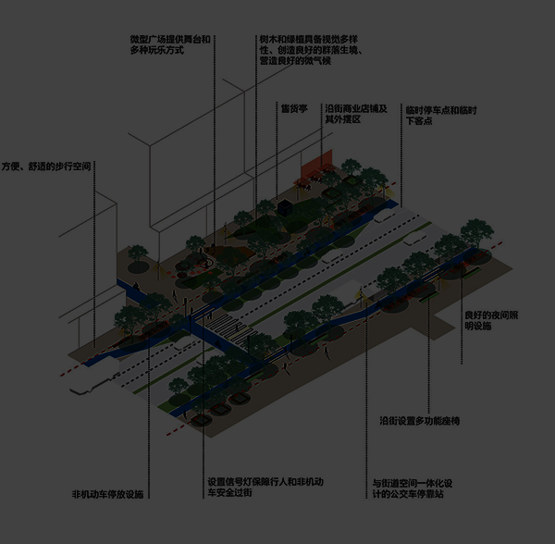
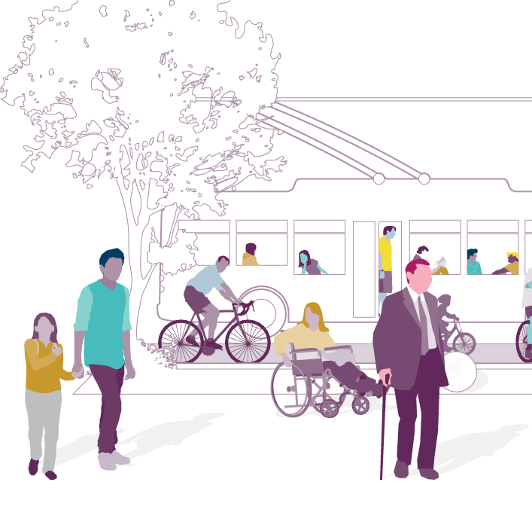
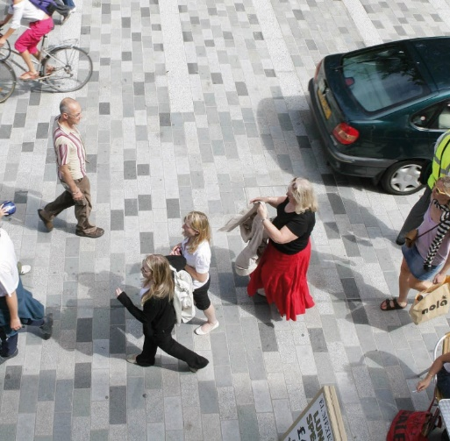
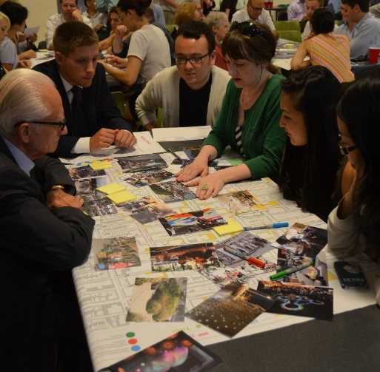
Byliv
Data
Master-
planer
Bystrategier
Mobilitet for mennesker
Design for mennesker
Proces facilitering

Slide 7
Byliv i fire danske byer under nedlukningen
3.-4. April 2020
60 registranter
4 byer
Horsens
Svendborg
Helsingør
København

Slide 8
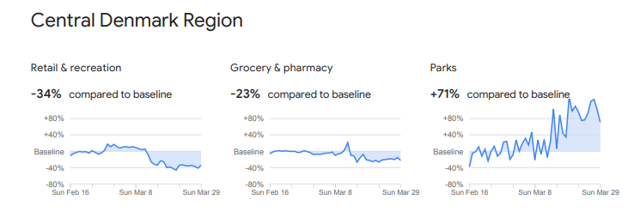
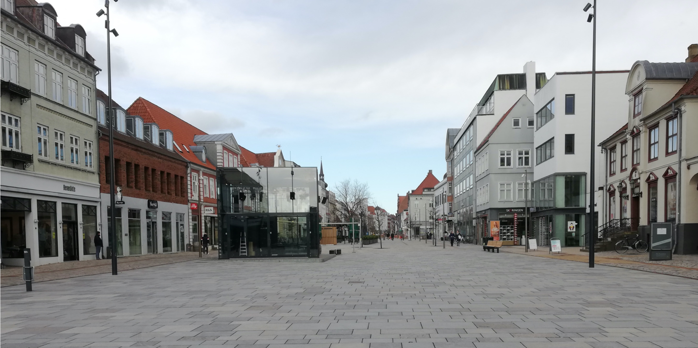
Fald i aktivitet på handelsgader
Søndergade er primær handelsgade
Antal fogængere er faldet mellem 60-96%
Horsens
Horsens gågade 4. april 2020

Slide 9
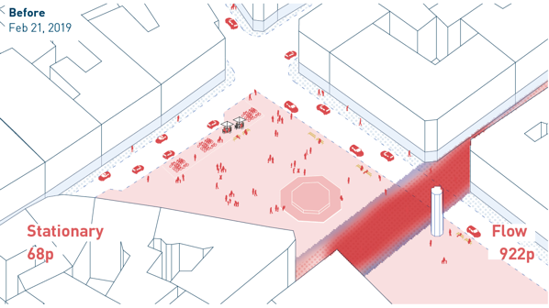
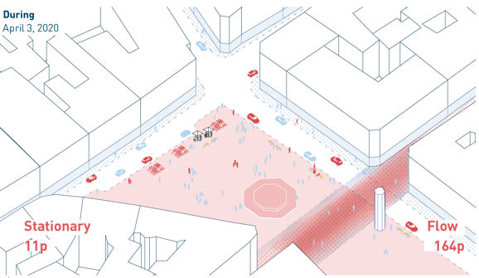
Der har været et markant fald af aktiviteter i bymidten, og på handelsgader
På Frederiksberggade/Strøget er antal mennesker faldet med 80% siden februar
Antal mennesker, der opholder sig på Gammeltorv er faldet med 50% siden februar
Fald i aktivitet i bymidten

Slide 10
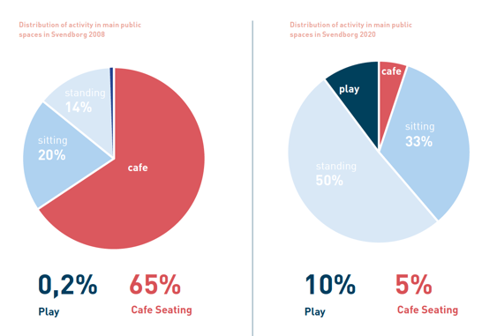
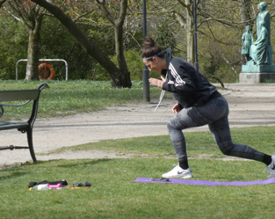
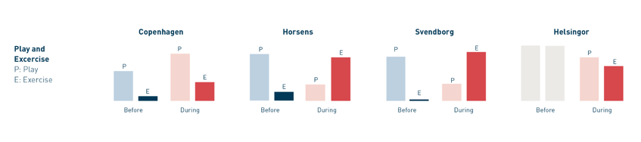
Mere leg og sport
Svendborg

Slide 11
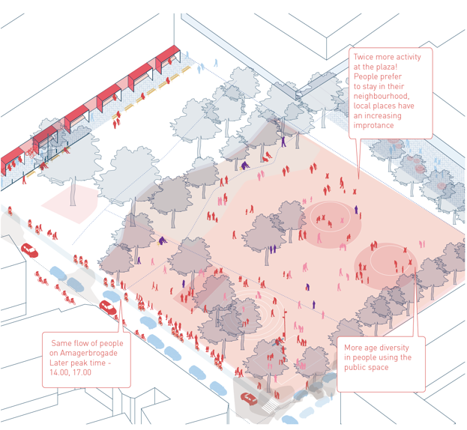
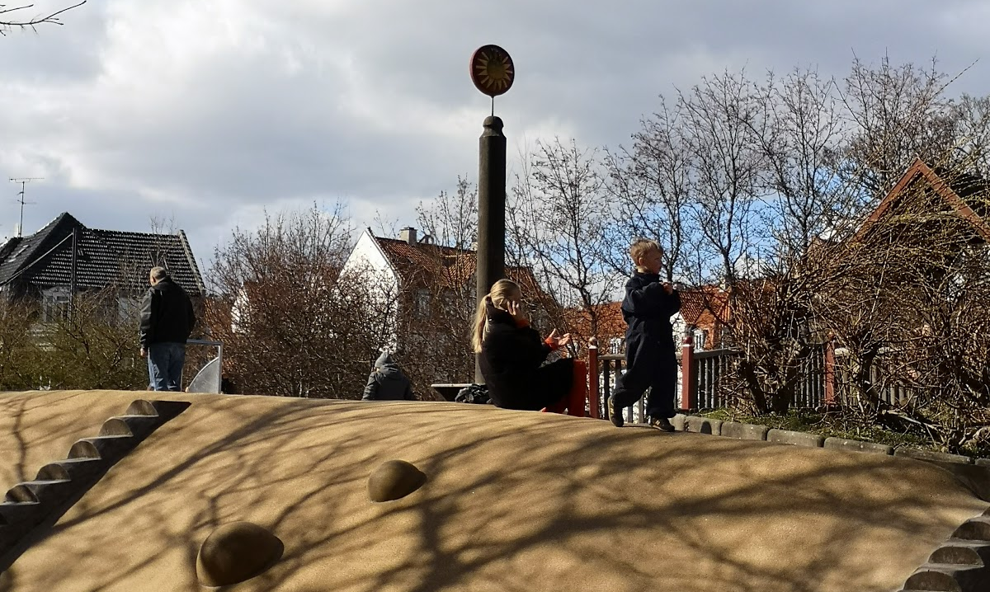
Lokale mødesteder er mere søgte under corona-krisen end før! + 35% stigning
Antal mennesker, der opholder sig er gået op, samtidig er biltrafikken gået ned.
Lokale mødesteder er vigtigere!

Slide 12
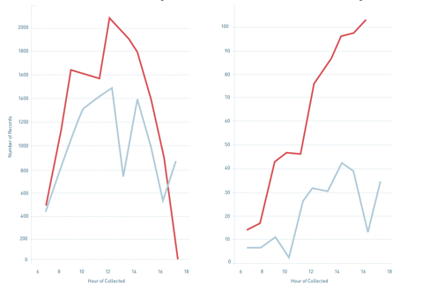
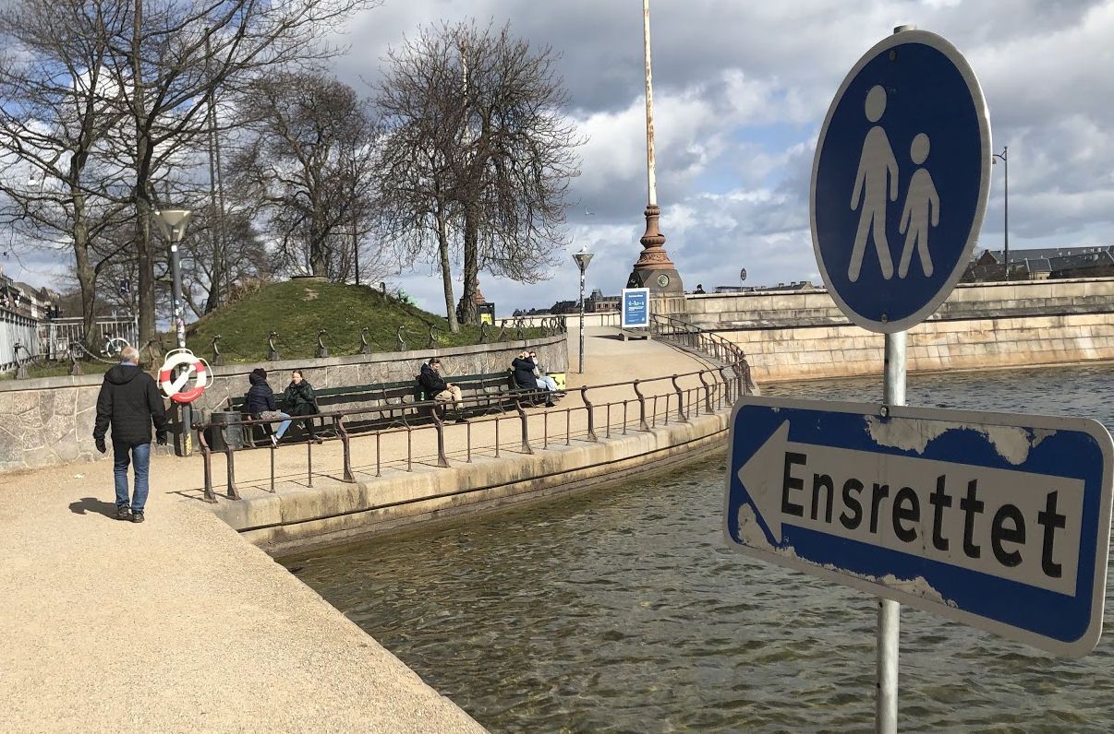
Steder med offentlige tilbud (såsom fx. legepladser), er endnu mere besøgt end før
- Vel-designede lokale destinationer som Enghave Plads, Superkilen og Sundbyøster Plads
har flere brugere end før COVID-19
Populære steder er mere besøgt end før!
Enghave Plads før&under
Superkilen før&under
Før
Under

Slide 13
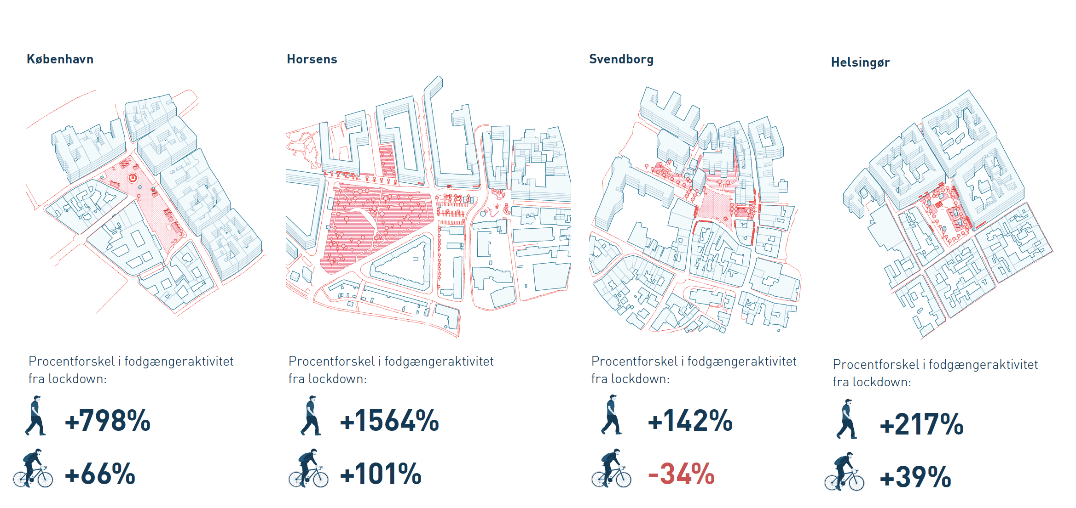
… Er aktiviteten i bymidten gået væsentligt op!

Slide 14
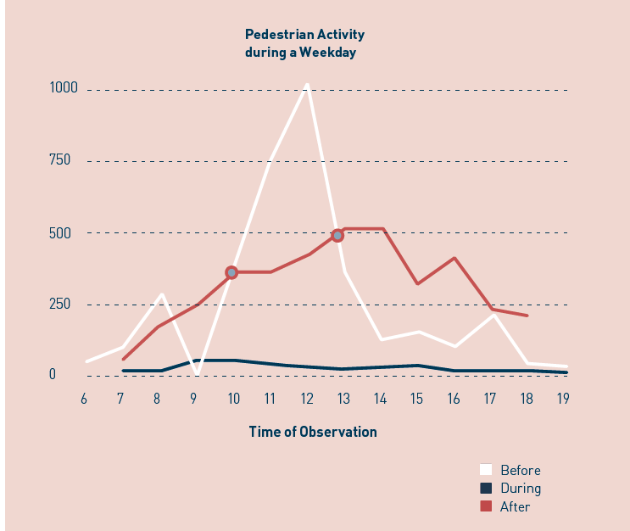
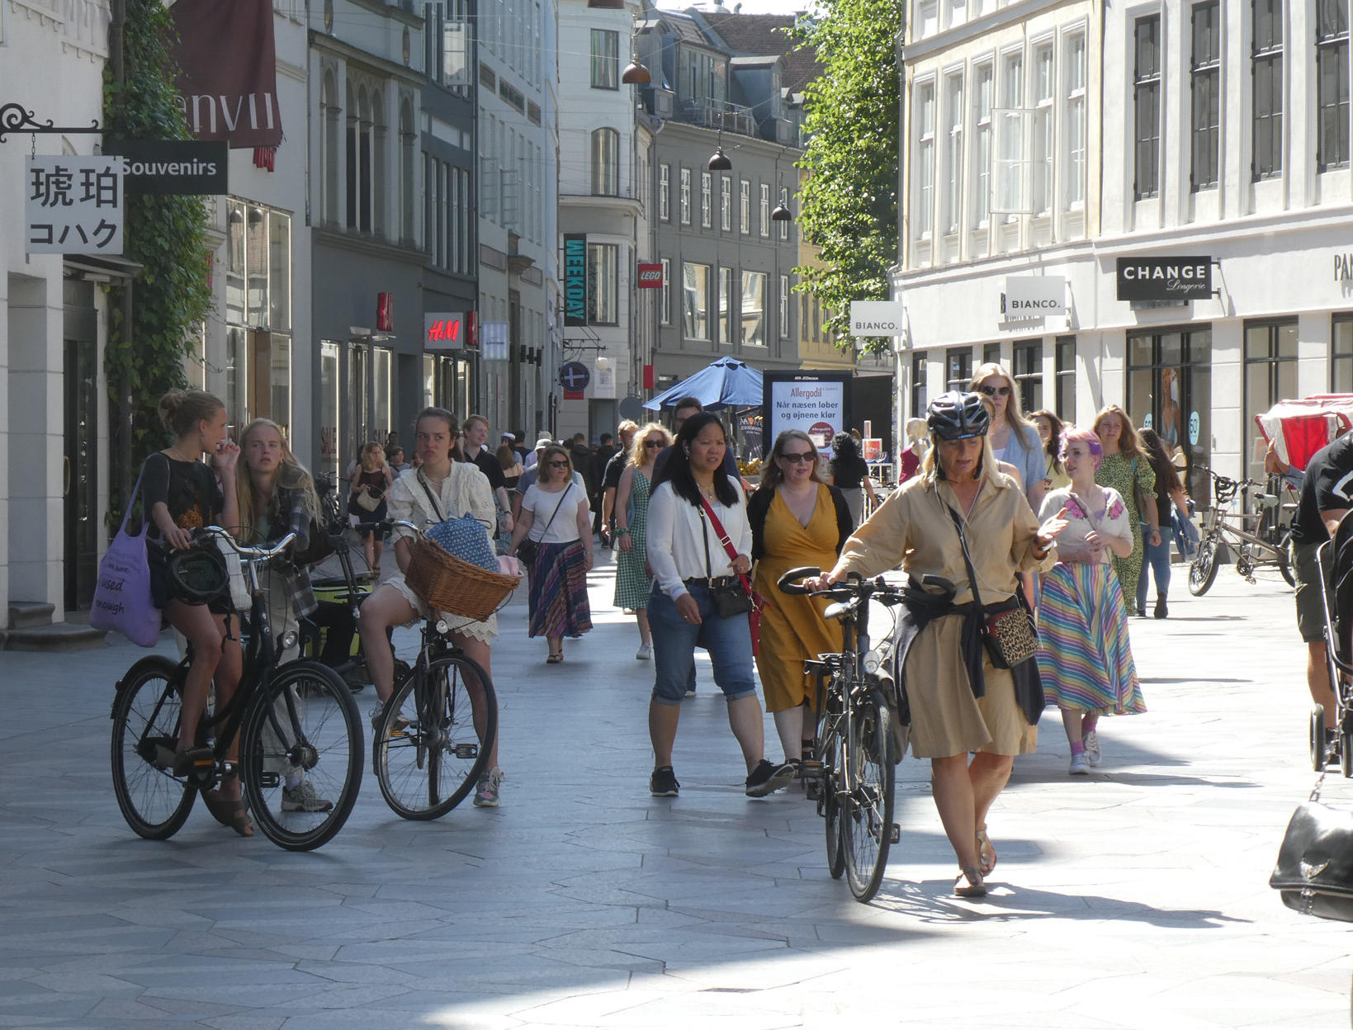
.. Og København har klaret at udflade dets fodgængeraktivitetskurve

Slide 15
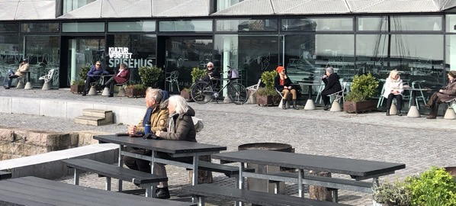
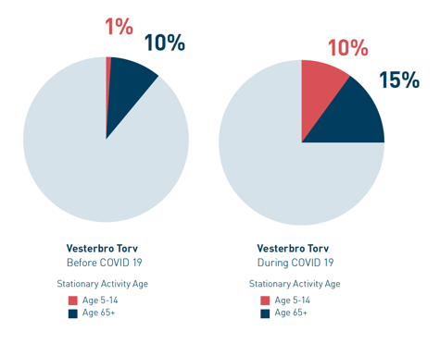
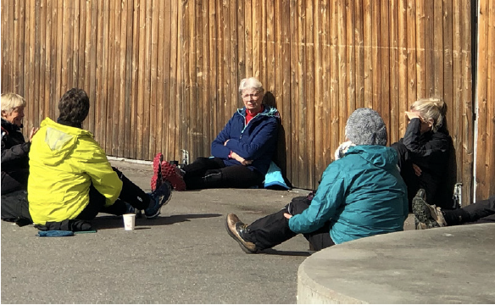
Flere ældre bruger byrummet!
Flere ældre og børn bruger byrummet under Covid-19

Slide 16
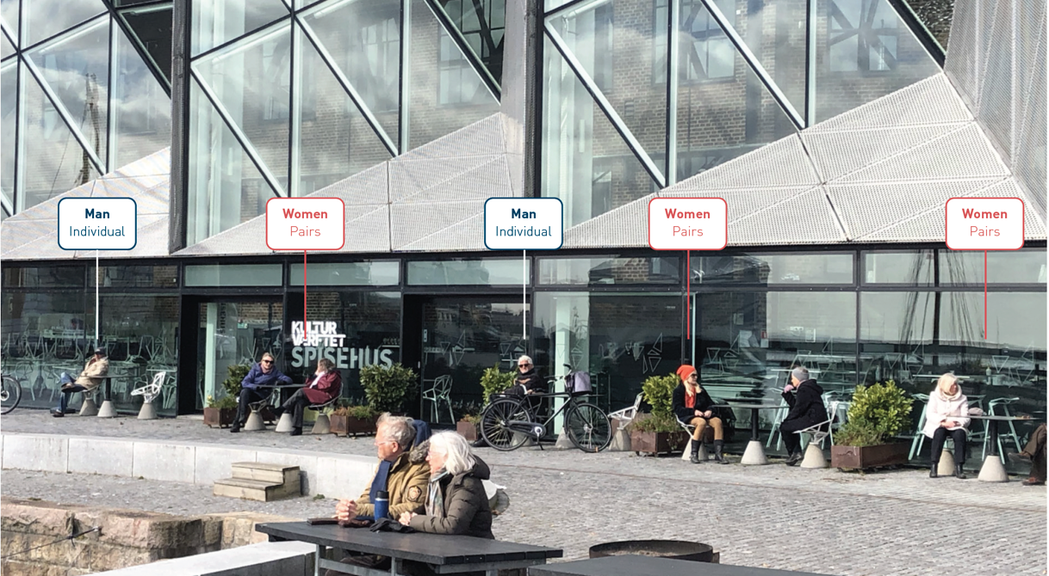
Vi ser også flere kvinder end mænd i byrummet. Og vi observerer også et socialt mønster der adskiller sig..

Slide 17
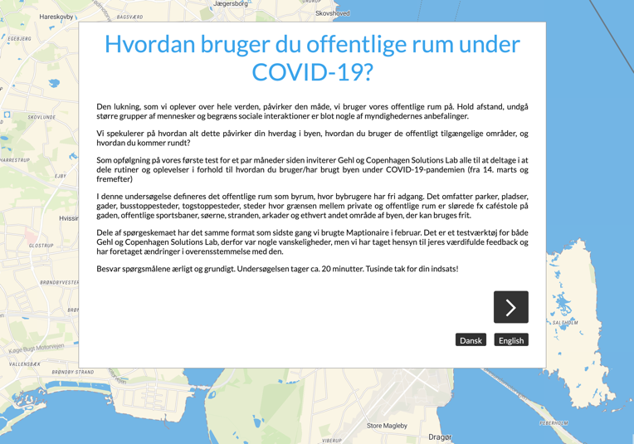
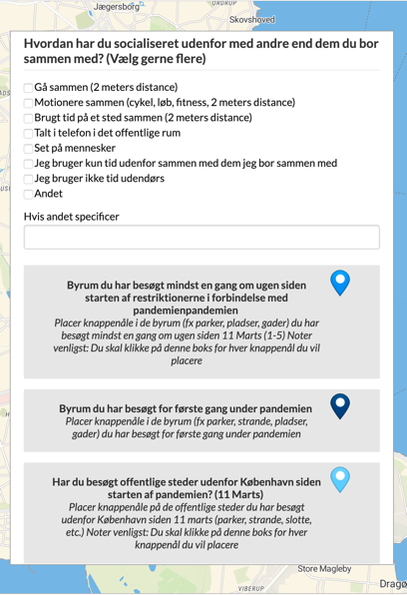
Kvalitative studier

Slide 18
https://covid19.gehlpeople.com/

Slide 19
Dette oplevede vi…
Midtbyen, og handelsgaderne, er hårdere ramt end resten af byen
De grønne pusterum og nærhed til naturen er vigtigere end før
Borgere har et endnu større behov for adgang til offentlige arealer der giver rum til aktivitet og bevægelse
De offentlige aktiviteter (fx. legepladser) er endnu mere populære end før
Definerede rammer, som muliggør overholdelse af retningslinier for fysisk distance, imødekommes positivt
Nye aktiviteter spirer frem mange steder i byen
Børn og ældre bruger i endnu højere grad byens rum

Slide 20
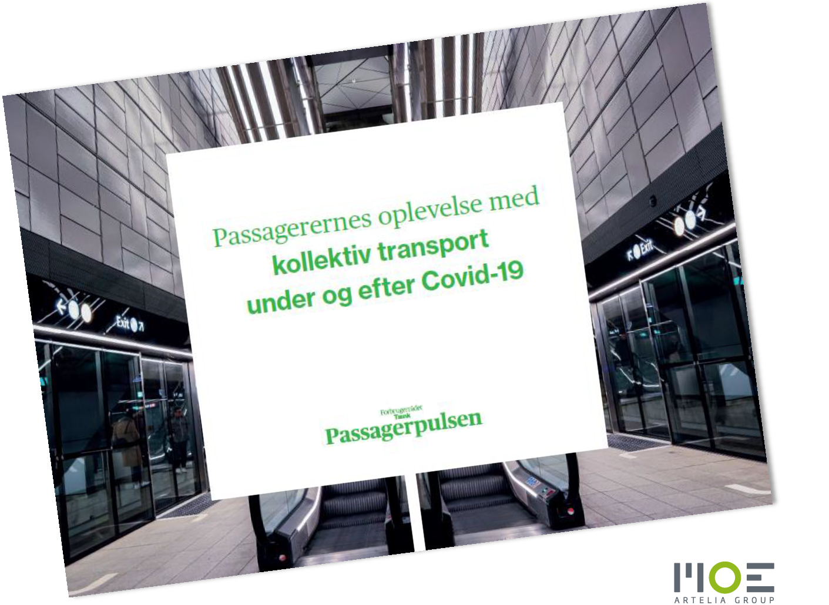
Hvad tænker passagererne
i den kollektive trafik?
- Passagerpulsen har i perioden 28/4 10/5 interviewet 3.000 personer, der benytter kollektiv transport, om deres adfærd under og forventet efter corona
- Undersøgelsen er planlagt gentaget til
august
- 85 % af lønmodtagere angiver, at de har rejst mindre (34%) eller slet ikke (51%) med kollektiv trafik under corona Den primære grund var mindre rejsebehov
- 80 % af lønmodtagerne regner med at vende tilbage, når samfundet åbner op

Slide 21
Hvad erstatter den kollektive trafik?
- For dem, som erstattede kollektiv trafik med anden transport var det især bilen som blev valgt 63% som fører, 17%
som passager
- Men også cykel og i mindre omfang
gang
25%
49%
63%
17%
Hvilke former for transport anvender du i stedet?
Kilde: Forbrugerrådet Tænk -Passagerpulsen

Slide 22
Hvad forventer passagererne at gøre i fremtiden?
- Kollektiv trafik fravælges men hvad
sættes i stedet?
- Ikke kun bilen som “vinder”
- Gang/cykel overtager en stor del af de frafaldne
12%
59%
52%
15%
Hvilke transportformer forventer du at benytte I stedet (flere valgt muligt)?
Kilde: Forbrugerrådet Tænk - Passagerpulsen

Slide 23


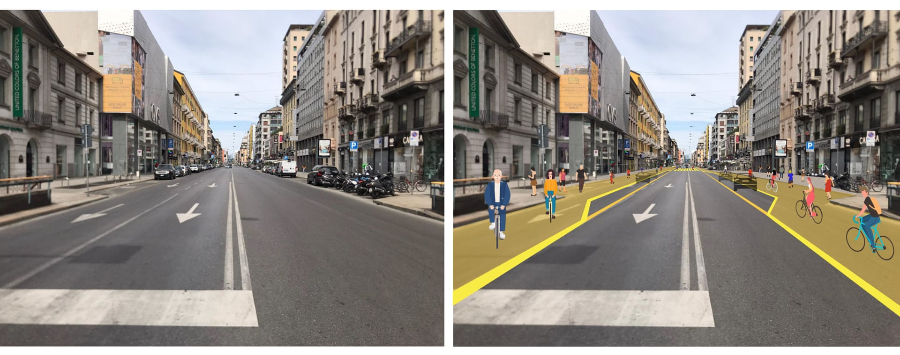
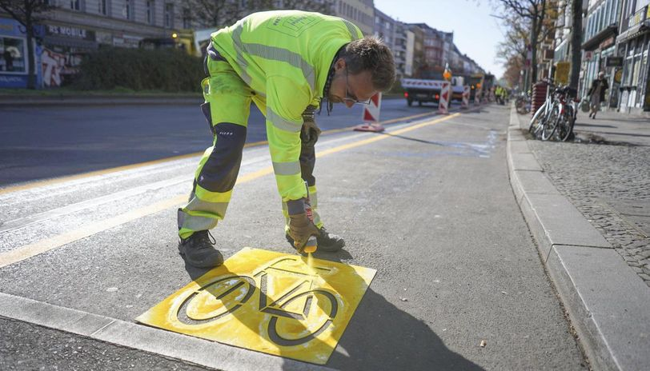
Globale tendenser og tiltag
Gående og cyklende bliver prioriteret!
Før
Efter
Milano transformerer 35 km af byens gader,
så der er plads til cyklister og fodgængere
Rom introducerer 150 km “emergency bike lanes”, så byens borgere har et sikkert alternativ til offentlig transport

Slide 24
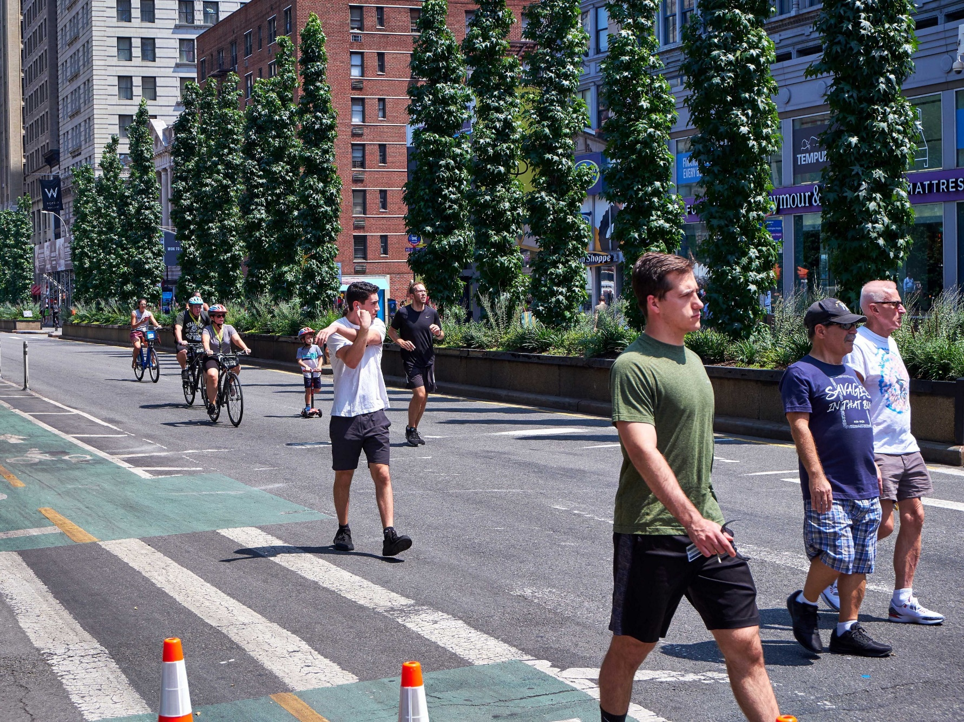
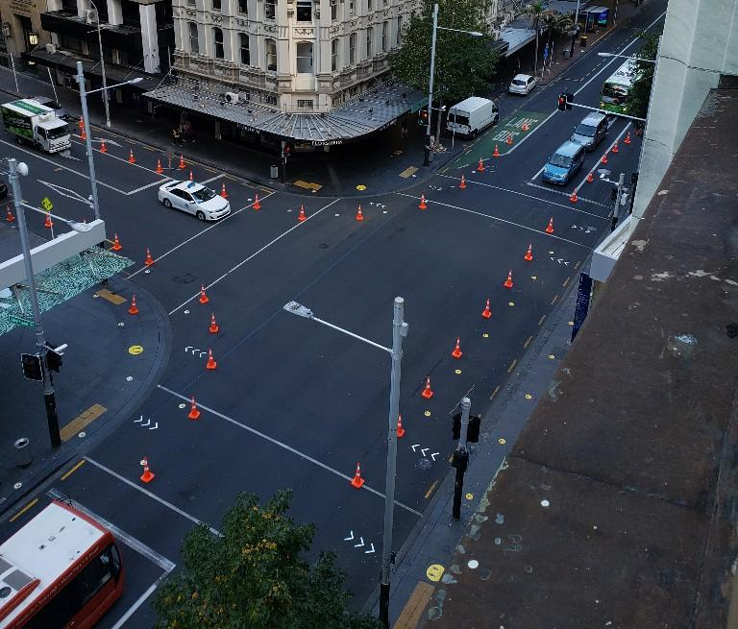
New York City omdannede 65 km af byens gader til gående og cyklister i maj måned
Auckland (New Zealand) transformerer Queen Street, så gående, cyklister og offentlig transport får mere plads

Slide 25
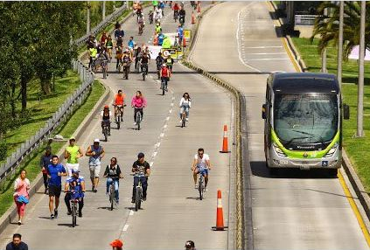
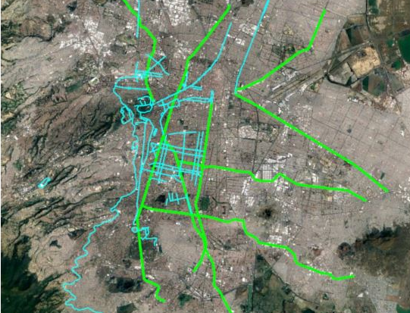
“The bicycle, being an individual means of transport, represents one of the most hygienic alternatives for the prevention of the virus, especially in this first preventive stage in which it is recommended to avoid close contact and crowds”
^{Mayor’s Office, Bogotá}
Bogotá har åbnet 76 km cykelstier (kaldet Ciclovía) for at reducere overbefolket offentlig transport og for at mindske spredningen af coronavirus samt at forbedre luftkvaliteten
Mexico City planlægger at firdoble sit cykelstinetværk. I slut maj blev 130 km midlertidige cykelstier fremlagt for offentligheden.

Slide 26
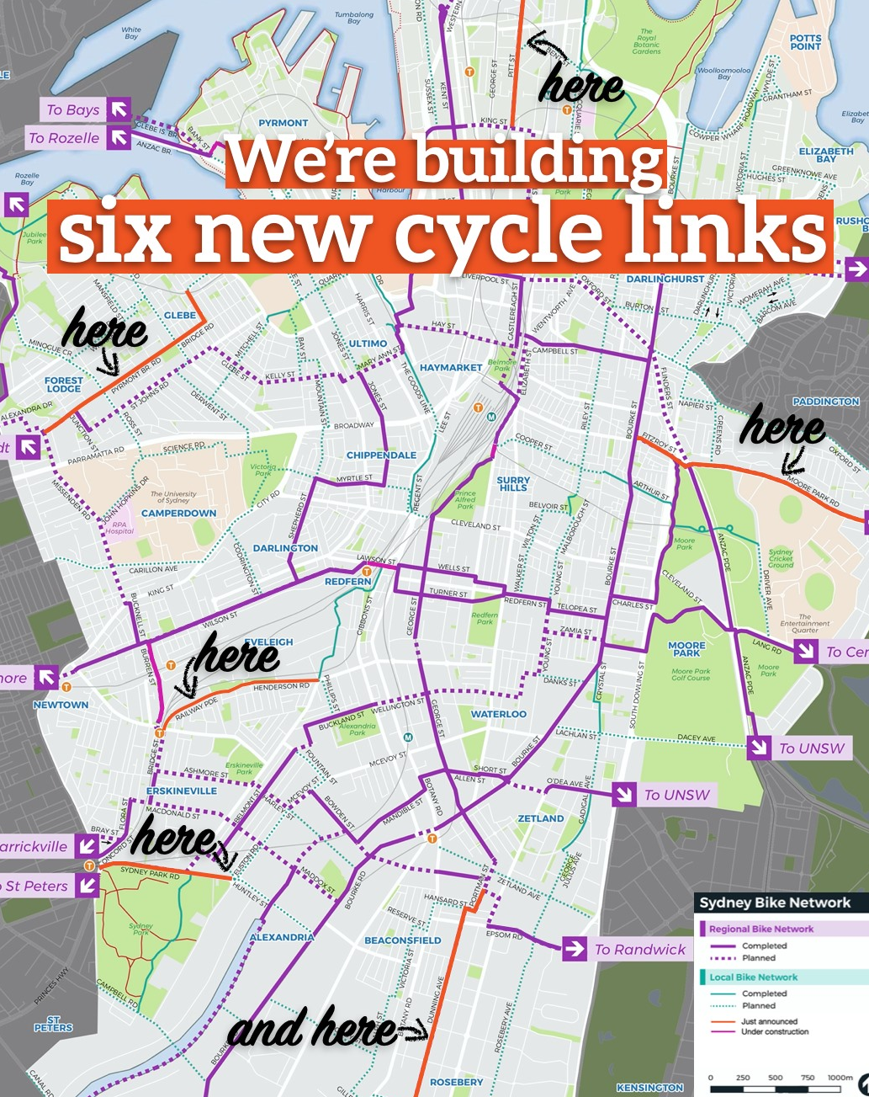
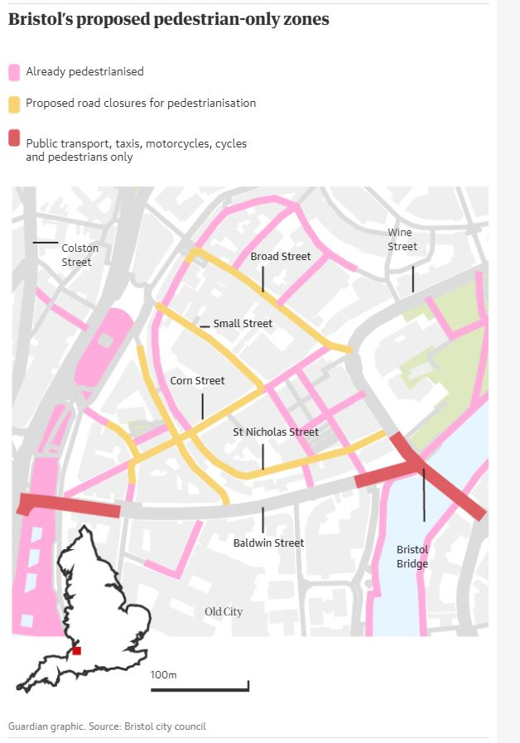
Sydney introducerede i maj måned 6 nye cykellink, der skal hjælpe borgerne med at komme sikkert rundt i byen, gennem coronakrisen.
Bristol vil omlægge dele af byens historiske centrum til gågade, som en del af planerne for ændringer af, hvordan folk bevæger sig under og efter coronakrisen.

Slide 27
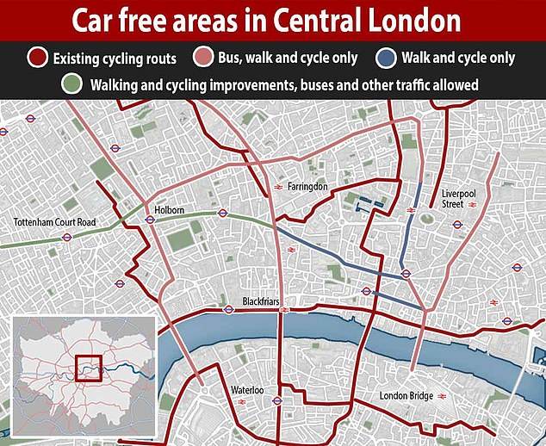
Store forandringer eller småjusteringer i DK?
Sadiq Khan tells Londoners to stay home despite easing of lockdown as map reveals how four of the capital’s busiest roads will be turned into Europe’s biggest car free zone within six weeks
Sadiq Khan has today told Londoners to stay home despite easing of lockdown
The loosening of lockdown measures means the public can travel further this weekend, but the Mayor of London has urged people to stay at home
On Friday, Mr Khan revealed plans to ban cars and vans from some roads
The plans will see the capital become Europe's biggest walk and cycle zone
Officials say that the measures will be completed in a six-week time frame
Here’s how to help people impacted by Covid-19
By Ollie Lewis For Mailonline
Published: 13:15 BST, 16 May 2020 | Updated: 16:00 BST, 16 May 2020 (Daily Mail)

Slide 28
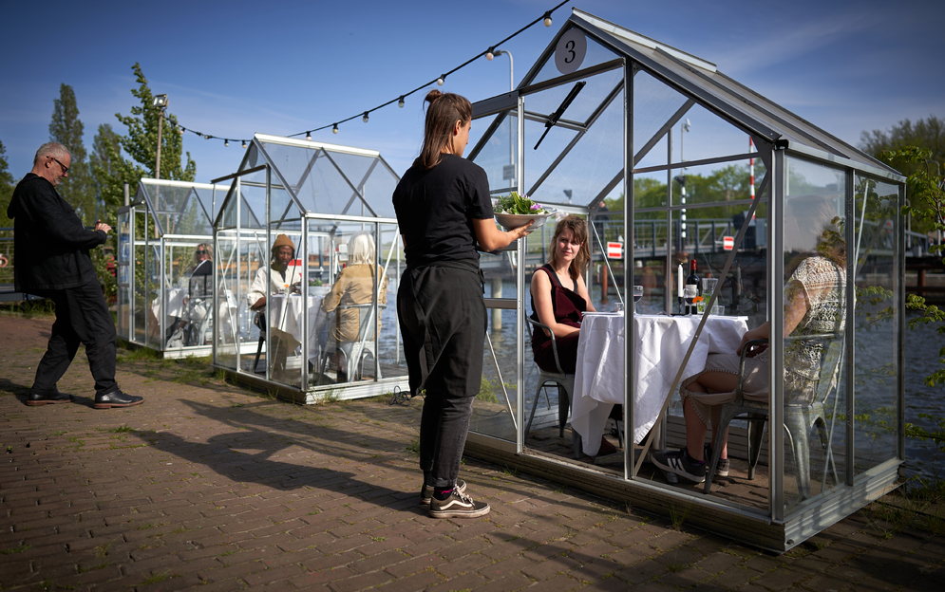
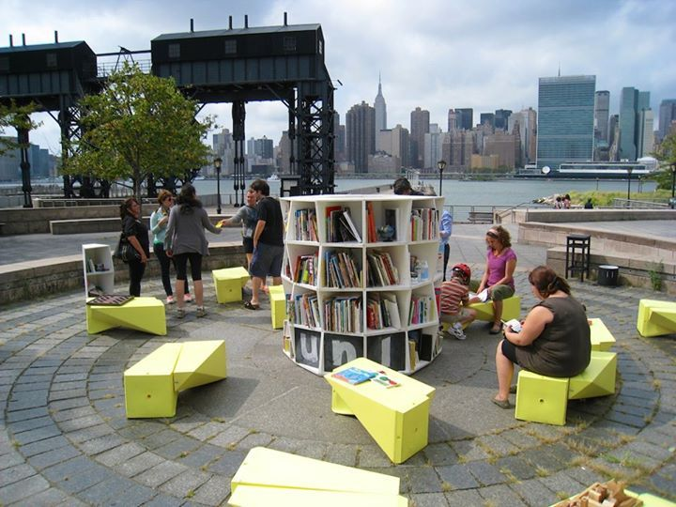
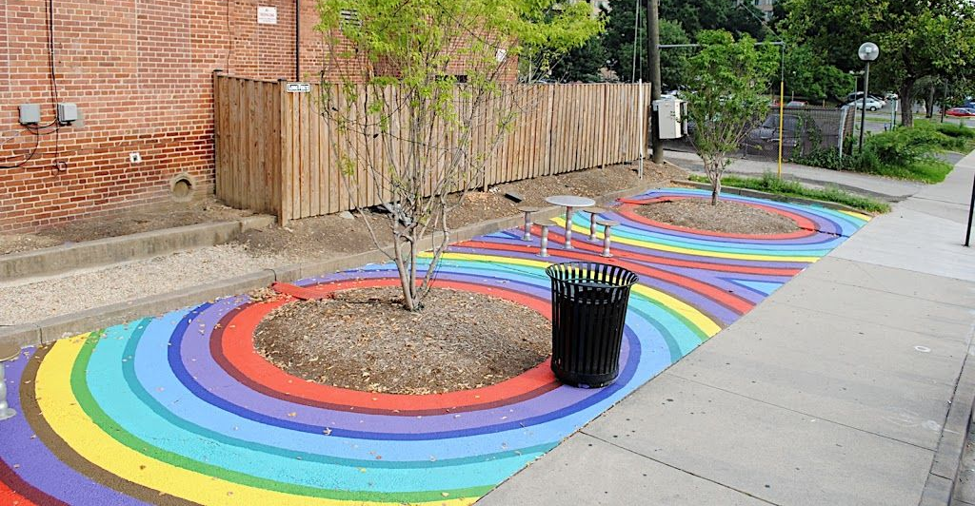
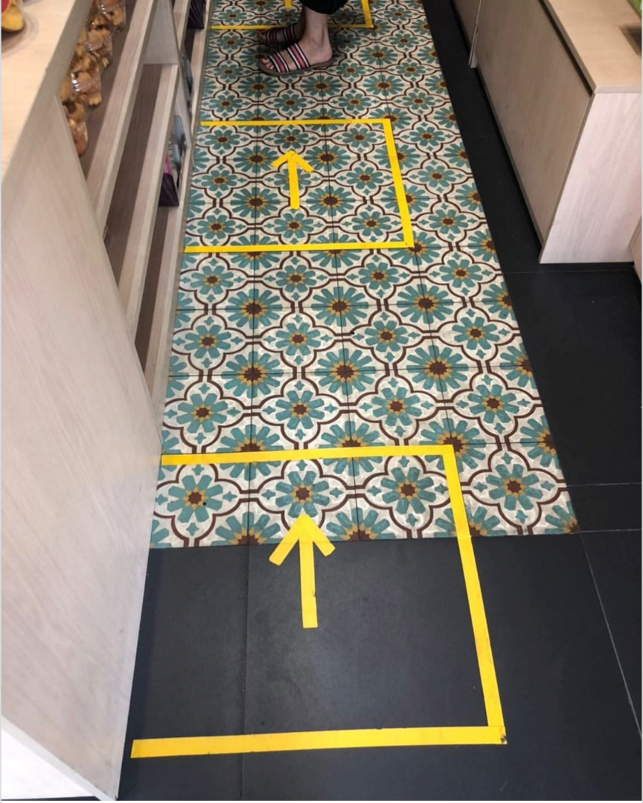
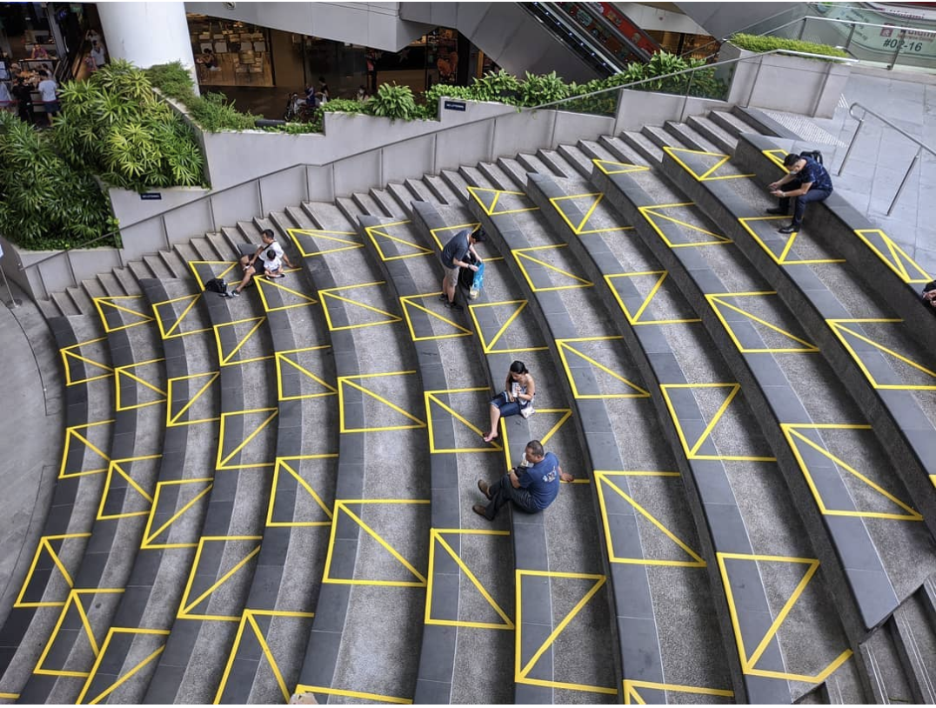
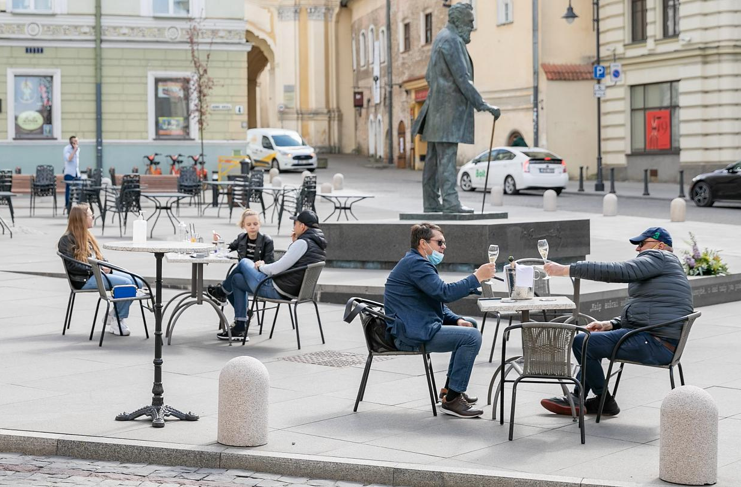
Design som inviterer til ændret adfærd - nyt spillerum?

Slide 29
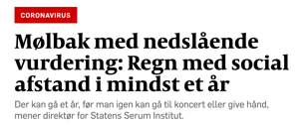
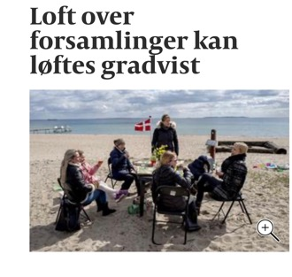
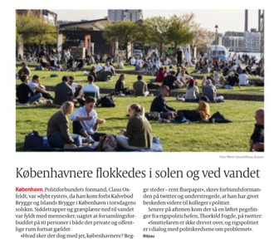





Kan vi lave løsninger, som er fleksible nok til at håndtere en tid i konstant forandring?
19 April
22 April
24 April
30 April
?
?
100+
10 Maj
27 Maj
8 Juni
8 Juli

Slide 30

Kan vi fortsætte med realtime plan-erfaringer?
Målinger af brugen af de fysiske arealer + datasæt – samarbejder, ting der kan lade sig gøre – hurtigt!
PSPL data
Datasæt
Guidelines
GIS data, demografisk data
Kvalitative studier; online Survey
+
=
Tredjepart datasæt – fx Telia, Google, etc.
Kollektiv trafik data
Supplerende data om brugen af byens rum
Andre datasæt som vi har adgang til; GIS-data, Online-surveys foretaget af Gehl eller større datasæt fra fx. Telia
Disse data kan sammen bidrage til guidelines til hvordan det fælles areal her og nu bedre kan designes for beboerne for at understøtte det sociale møde, samtidig som den fysiske distance overholdes

Slide 31
Byens rum og byens liv er blevet essentielt under Covid-19

Slide 32


Slide 33
Hvad kommer til at ske?
7 ud af 10 virksomheder har øget hjemmearbejde (DI)
Kun 80% passager planlægger igen at benytte kollektiv transport (Wilke, april/maj 2021)
Flere kan tage cyklen eller gå
Gode, lokale rammer er vigtige - også for leg og fysisk aktivitet
Vi har behov for flere grønne byrum og parker
Det er følsomt kun at satse på handel
Sundhed kan blive et planlægnings- og design-parameter

Slide 34


Thrive Zone Amager – luftkvalitet pilotprojekt med ICLEI, Miljøpunkt Amager og KK

Slide 35
Tak for opmærksomheden!
Birgitte Svarre,
Teamleder, Gehl
birgitte@gehlpeople.com
#softcity
#citiesforpeople

